Slide 1
РАДИОХИМИЧЕСКАЯ ПЕРЕРАБОТКА ОЯТ
ОЯТ
ЗАДАЧИ

Slide 2
ОЯТ ЗАДАЧИ
1. Выделение тепловой энергии
Пример 1.1.
Жидкость в корпусе химического реактора высвобождает тепловую энергию со скоростью Q_{p} = 1500 Дж/с. Мешалка реактора потребляет мощность Q_{м} = 1 кВт. Корпус охлаждается водой, циркулирующей по контуру, окружающему корпус реактора. Определите расход воды, подаваемой в контур охлаждения, чтобы ее температура не превышала ∆t = 10 °С?
Решение
Энергия, отводимая охлаждающей водой, должна уравновесить тепловую энергию, выделяющуюся при протекании реакции, и тепловую энергию вращения мешалки. Обозначим W расход воды, кг/с. Удельная c_{p} теплоемкость воды составляет 4187 кДж/(кг·°С).
Тогда
W·∆t·c_{p} = Q_{p}+Q_{м}
Дж/с
Из этого уравнения выразим W = (Q_{p}+Q_{м}) / ∆t·c_{p} =
= (1500+1000) / 10·4187 = 0,06 Дж/с

Slide 3
ОЯТ ЗАДАЧИ
2. Схема хранения (аккумулирования) энергии с накачиваемым резервуаром
Пример 2.1.
Крупная система аккумулирования энергии имеет верхний резервуар, содержащий V = 6,7 млн. м³ воды, который расположен на 500 м выше нижнего резервуара. Система может выдать в электрическую сеть мощность W = 1800 МВт. В предположении отсутствия потерь энергии определите возможную продолжительность работы t системы на максимальной мощности.
Решение
Определим массу воды в верхнем резервуаре:
m_{H2O} = ρ_{H2O}·V = 1000·6,7·10⁶ = 6,7·10⁹ кг.
Потенциальная энергия этой воды равна массе, умноженной на высоту (в метрах) и на ускорение свободного падения, т.е. полная потенциальная энергия
E_{п} = m_{H2O}·∆h·g = 6,7·10⁹·500·9,81 = 32,8·10¹² Дж.
Мощность системы составляет W = 1800 МВт = 1,8·10⁹ Дж/с.
Следовательно, система может находиться в эксплуатации
t = E_{п} : W = 32,8·10¹² : 1,8·10⁹ = 18,2·10³ с ≈ 5 ч.

Slide 4
ОЯТ ЗАДАЧИ
3. Национальная политика в развитии быстрых реакторов
Пример 3.1.
Иногда утверждают, что строительство быстрых реакторов делает страну независимой от импорта урана. Почему это утверждение нуждается в уточнении? Предположим, что страна имеет программу развития ядерной энергетики, целью которой является создание тепловых реакторов мощностью 10 ГВт к 2020 г. Потребности в электроэнергии растут с темпом 3 % в год. Решено строить быстрые реакторы, способные нарабатывать избыточный плутоний в количестве, достаточном при создании нового быстрого реактора за 40 лет, т.е. период удвоения - 40 лет. Каковы будут последствия такого плана?
Решение
Предположим, что за 20-летний период предыдущей эксплуатации тепловых реакторов накоплено количество плутония, достаточное для ввода системы быстрых реакторов суммарной мощностью 10 ГВт к 2020 г.
Однако мощность системы быстрых реакторов может нарастать только со скоростью наработки в них плутония для строительства следующих быстрых реакторов.

Slide 5
ОЯТ ЗАДАЧИ
Эта скорость равна 1/40, или 2,5 % в год. Таким образом, скорость развития системы быстрых реакторов ниже скорости роста потребностей в электроэнергии (3 % в год).
Если это расхождение покрыть за счет строительства новых тепловых реакторов, то увеличится зависимость страны от импортируемого урана.
Даже если быстрый реактор имеет меньший период удвоения (например, 30 лет), необходим конечный интервал времени для замены тепловых реакторов быстрыми.
Потребуется примерно 2 периода удвоения (60 лет) для отказа страны от импорта урана.

Slide 6

ОЯТ ЗАДАЧИ
4. Увеличение мощности за счет роста реактивности реактора
Пример 4.1.
Произошло внезапное увеличение реактивности легководного реактора на 1 % выше его критического состояния на мгновенных нейтронах. Время жизни нейтронов 10⁻⁴ с. Насколько увеличится мощность реактора через 0,01 с? Какие процессы могут остановить разгон реактора?
Решение
Реактивность ядерного реактора - безразмерная величина, характеризующая поведение цепной реакции деления в активной зоне ядерного реактора и выражаемая соотношением:
- эффективный коэффициент размножения нейтронов.
Если
, то нейтронная мощность не изменяется.
Такое состояние реактора называют критическим.

Slide 7
ОЯТ ЗАДАЧИ
Если
, то нейтронная мощность увеличивается.
Такое состояние реактора называют надкритическим.
Если
, то нейтронная мощность уменьшается.
Такое состояние реактора называют подкритическим.
Решение задачи
Мощность реактора увеличится в
1,01^{1/0,01} = 1,01¹⁰⁰ = 2,7 раз за 0,01 с.
Если такое увеличение реактивности не будет остановлено до расплавления топлива, то образовавшийся водяной пар за несколько сотых долей секунды разрушит и разбросает замедлитель, тем самым остановив цепную реакцию.

Slide 8
ОЯТ ЗАДАЧИ
5. Снятие остаточного тепловыделения
Пример 5.1.
Реактор PWR с тепловой мощностью 4000 МВт выведен из эксплуатации. Используя данные табл. 5.1, определить мощность остаточного тепловыделения через 1000 ч и через 1 год после остановки реактора.
Таблица 5.1. Мощность остаточного тепловыделения после остановки реактора PWR
Время после остановки | Мощность реактора в момент остановки, %
1 с | 6,5
10 с | 5,1
100 с | 3,2
1000 с | 1,9
1 ч | 1,4
10 ч | 0,75
100 ч = 4,17 сут | 0,33
1000 ч = 1,39 мес | 0,11
8760 ч = 1 год | 0,023

Slide 9
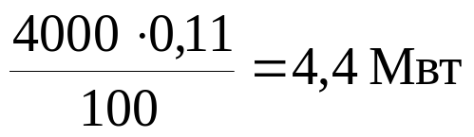

ОЯТ ЗАДАЧИ
Решение
По табл. 5.1 находим, что через 1000 ч мощность остаточного тепловыделения составляет 0,11 % номинальной мощности реактора.
Следовательно, мощность остаточного тепловыделения через 1000 ч составит:
Аналогично по табл. 5.1 находим, что через 1 год мощность остаточного тепловыделения составит 0,023 % номинальной мощности, т.е. получим следующее значение для мощности остаточного тепловыделения:

Slide 10
ОЯТ ЗАДАЧИ
6. Загрузка топлива в реакторы на тепловых нейтронах
Пример 6.1.
Используя данные из табл. 6.1, оценить потребность в обогащенном топливе для создания системы реакторов AGR и PWR с суммарной электрической мощностью 10 ГВт.
Таблица 6.1. Объемные и линейные плотности энерговыделения в реакторах различного типа
Тип реактора | Название | Тепловая Мощность Мвт | Диаметр активной зоны, м | Высота активной зоны, м | Объем активной зоны, м³ | Средняя плотность энерговыделения топлива, Мвт/м³ | Средняя плотность энерговыделения топлива, Мвт/т | Средняя линейная плотность энерговыделения топлива, Вт/м
Magnox | Calder Hall | 225 | 9,45 | 6,4 | 449 | 0,5 | _ | _
 | Вadwell | 538 | 12,19 | 7,82 | 913 | 0,59 | 2,20 | 26,2
 | WIfa | 1875 | 17,37 | 9,14 | 2166 | 0,865 | 3,15 | 33,0
AGR | Hinkley В | 1500 | 9,1 | 8,3 | 540 | 2,78 | 11,0 | 16,9
 | Hartlepool | 1507 | 9,3 | 8,2 | 557 | 2,0 | 11,5 | 16,1

Slide 11
ОЯТ ЗАДАЧИ
Продолжение табл. 6.1
Тип реактора | Название | Тепловая Мощность Мвт | Диаметр активной зоны, м | Высота активной зоны, м | Объем активной зоны, м³ | Средняя плотность энерговыделения топлива, Мвт/м³ | Средняя плотность энерговыделения топлива, Мвт/т | Средняя линейная плотность энерговыделения топлива, Вт/м
HWR | CANDU | 3425 | 7,74 | 5,94 | 280 | 12,2 | 26,4 | 27,9
LWR | PWR | 3800 | 3,6 | 3,81 | 40 | 95 | 38,8 | 17,5
 | BWR | 3800 | 5,01 | 3,81 | 75 | 51 | 24,6 | 19,8
LWR | PWR | 3800 | 3,6 | 3,81 | 40 | 95 | 38,8 | 17,5
 | BWR | 3800 | 5,01 | 3,81 | 75 | 51 | 24,6 | 19,8
РБМК | Чернобыльская АЭС | 3140 | 11,8 | 7,0 | 765 | 4,10 | 15,4 | 14,31
 | SGHWR („Уинфрит") | 308,2 | 3,12 | 3,66 | 28 | 11,0 | 14,3 | 15,8
Быст-рые реак-торы | Pfcenix | 563 | 1,39 | 0,85 | 1,38 | 406 | 149 | 27,0
 | PFR | 612 | 1,47 | 0,91 | 1,61 | 380 | 153 | 27,0

Slide 12
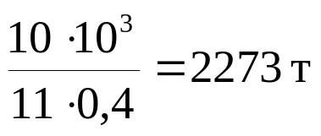
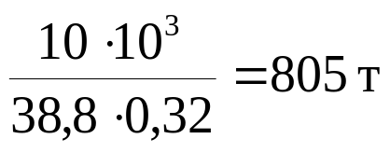
ОЯТ ЗАДАЧИ
Решение
Примем, что затраты топлива составляют 1 т для тепловой мощности реактора 11 МВт и термодинамической эффективности 40 %.
Тогда потребности в топливе для реакторов типа AGR составят:
Аналогично, если принять для реакторов типа PWR термодинамическую эффективность равной 32 %, потребности топлива составят:

Slide 13
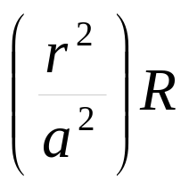
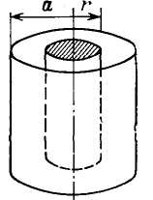
ОЯТ ЗАДАЧИ
7. Температура в центре реакторного топлива
Пример 7.1.
Выведите выражение для расчета температуры центра таблетки реакторного топлива, предполагая, что внутреннее энерговыделение происходит в пространстве равномерно, а теплопроводность топлива не зависит от температуры. Твердая таблетка из UO₂ имеет линейную плотность энерговыделения R=45 кВт/м и температуру поверхности T₀=600 ⁰С. Коэффициент теплопроводности UO₂ составляет 2,7 Вт/(м·К). Какая температура будет в центре топливной таблетки?
Решение
Пусть линейная плотность энерговыделения таблетки, т.е. полная энергия E, получаемая с 1 м топлива, составляет R (Вт/м).
Тогда скорость энерговыделения в пределах радиуса r составит:
поскольку произведенная энергия пропорциональна объему топлива.

Slide 14
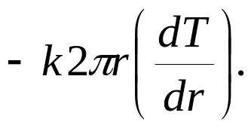
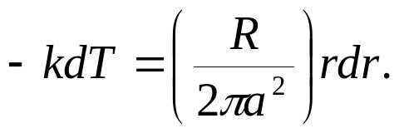
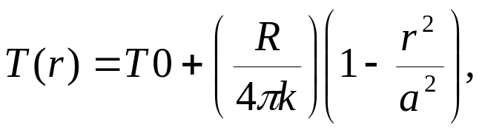
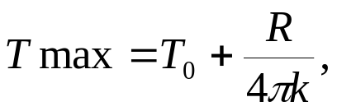
ОЯТ ЗАДАЧИ
В стационарном состоянии выделившаяся энергия отводится за счет теплопроводности UO₂ с цилиндрической поверхности радиусом r, т.е. со скоростью, равной:
где k - коэффициент теплопроводности, Т - температура.
При этом можно записать выражение:
Решая это уравнение, получим зависимость температуры от радиуса:
Температура в центре таблетки топлива будет максимальной:
где Т₀ - температура на поверхности таблетки (r = а).

Slide 15
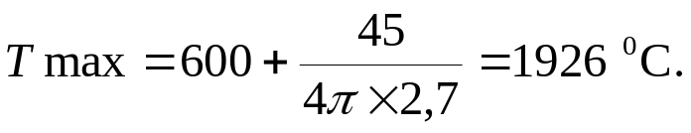
ОЯТ ЗАДАЧИ
Разность температур T_{max} – Т₀ не зависит от диаметра таблетки, если энерговыделение определяется через линейную скорость.
Решение задачи
Используя данные из условия задачи получим:

Slide 16
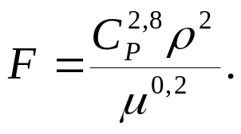
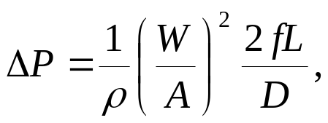
ОЯТ ЗАДАЧИ
8. Показатель качества реакторного теплоносителя
Пример 8.1.
Показатель качества реакторного теплоносителя
Получите это выражение из отношения мощности на прокачку Р к мощности тепловыделения Q при постоянном подогревании теплоносителя на величину ΔТ.
Решение
Падение давления теплоносителя ΔР, проходящего через канал диаметром D и длиной L, составляет:
где W - расход теплоносителя; А - площадь проходного сечения канала; f - коэффициент трения; ρ - плотность теплоносителя.

Slide 17
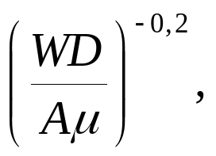
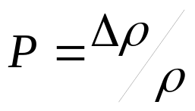
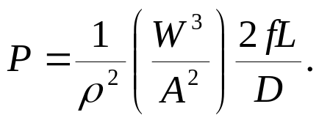
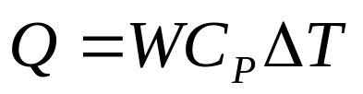
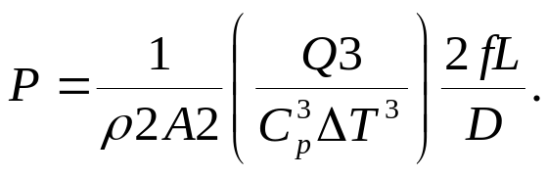
ОЯТ ЗАДАЧИ
Коэффициент трения f, для турбулентного потока жидкости пропорционален величине
Мощность на прокачку
определяется из уравнения:
Мощность тепловыделения Q можно определить, зная расход W, теплоемкость C_{p} и разность температур теплоносителя ΔT на входе и выходе из канала реактора:
Подставим величину Q из последнего уравнения подставить в уравнение для мощности на прокачку P:

Slide 18
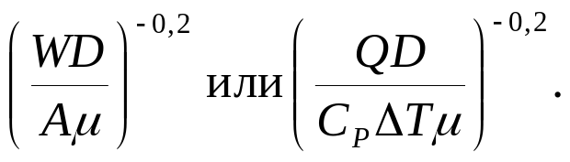
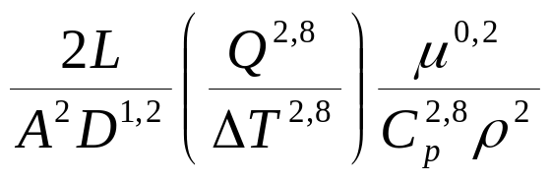
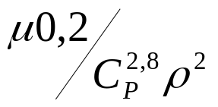
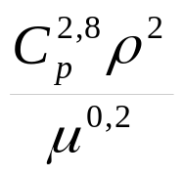
ОЯТ ЗАДАЧИ
Коэффициент трения f пропорционален величине
Тогда мощность на прокачку теплоносителя Р будет пропорциональна
Если размеры канала L, A, D, мощность Q и разность температур теплоносителя на входе и выходе из канала реактора ΔT заданы, то мощность на его прокачку будет минимальна, когда отношение
минимально или когда обратная величина
будет иметь
максимальное значение.

Slide 19
ОЯТ ЗАДАЧИ
9. Авария с потерей теплоносителя на реакторе типа PWR
Пример 9.1.
В реакторе PWR произошла крупная авария с потерей теплоносителя. Сработала система остановки реактора, и он стал подкритичным (по массе) через τ₁ = 1 с; осушение активной зоны произошло через τ₂ = 4 с, когда коэффициент теплоотдачи топливных стержней упал с α₁ = 50 000 Вт/(м²·К) до очень малого значения; фаза выброса завершилась через τ₃ = 30 с. Топливный стержень сделан из таблеток UO₂ диаметром d_{тт} = 10 мм, заключенных в циркалоевую оболочку, имеющую внешний диаметр d_{об} = 11 мм. Максимальная линейная тепловая нагрузка составляет R = 40 кВт/м. Температура теплоносителя в начальный момент составляла t₁ = 300 ⁰С; перепад температуры в оболочке и зазоре между ней и топливом в начальный момент составлял Δt₁ = 50 и Δt₂ = 300 К, соответственно. Определить температуру оболочки в конце фазы выброса.
Через Δτ = 30 с срабатывает система аварийного охлаждения активной зоны и подается вода с температурой t_{в} = 30 ⁰С. Коэффициент теплоотдачи в процессе повторного затопления нижней камеры равен α₂ = 50 Вт/(м² К). Чему равна максимальная температура, достигаемая во время повторного затопления, и когда это происходит?

Slide 20
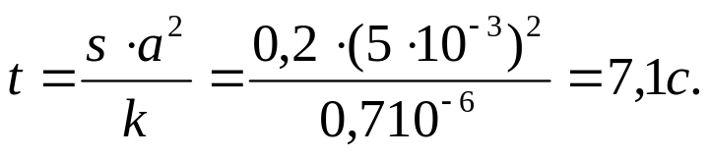
ОЯТ ЗАДАЧИ
Решение
В аварийном режиме имеется четыре источника энергии, которые могут стать причиной повышения температуры.
1. E_{p} – энерговыделение за время до остановки реактора. Предположим, что в период от начала аварии до перехода через 1 с реактора в подкритическое состояние обеспечивается нормальный режим охлаждения и поэтому за это время не происходит повышения температуры оболочки, т.е. E_{p} = 0.
2. Внутренняя энергия, запасенная в топливе.
а) выравнивание температуры топливной таблетки происходит за время t:
t = sa²/k,
где s – фактор формы (в данном случае 0,2), k – коэффициент температуропроводности (k=k₀/ρc_{p}), a – радиус топливной таблетки.
Для UO₂ k₀=2,5 Вт/(м К), ρ = 10 000 кг/м³ и с_{Р} =350 Дж/(кг·К). Следовательно, k = 0,7·10⁻⁶ м²/с и для таблетки радиусом 5 мм время выравнивания температуры составит:

Slide 21
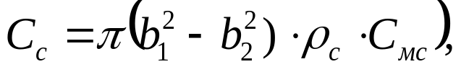
ОЯТ ЗАДАЧИ
б) теплоемкость топлива на единицу длины (C_{f}) определяется по уравнению:
Определим теплоемкость оболочки (С_{с}):
где b₁ – внешний радиус оболочки (5,5 мм+,
ρ_{с} – плотность материала оболочки (6500 кг/м³),
с_{с} – удельная теплоемкость материала оболочки [350 Дж/(кг·К)].
Таким образом:
C_{c} = π(0,0055²-0,005²)·6500·350 = 37,5 Дж/кг·K
в) энергию, запасенную в топливном стержне E_{ст}, можно разделить на две составляющие – E_{тт} энергию, запасенную в топливных таблетках, и энергию E_{об}, запасенную в оболочке. При этом за точку отсчета примем температуру поверхности оболочки t_{пов}.
E_{ст} = E_{тт} + E_{об}.

Slide 22
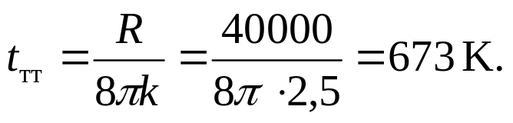
ОЯТ ЗАДАЧИ
3) Энергия E_{тт}, запасенная в топливной таблетке. Она определяется как произведение теплоемкости топлива C_{f} на единицу длины Δl и средней температуры топливной таблетки t_{ср} за вычетом температуры поверхности оболочки (T_{s}):
E_{тт} = C_{f}·Δl·t_{ср}–T_{s}.
Поскольку интервал Δτ = 30 с достаточно велик по сравнению с временем выравнивания температуры в таблетке, то при расчетах можно использовать выравненную температуру топлива t_{тт}, равную
К этому значению необходимо добавить перепад температуры в оболочке и в зазоре между оболочкой и таблетками топлива, который в сумме составит:
Δt₁ + Δt₂ = 50 + 300 = 350 K.
Следовательно, запасенная в топливных таблетках энергия E_{тт}, приходящаяся на диапазон температур, превышающих Т_{s}, составит:
E_{тт} = C_{f}(t_{тт}+Δt₁+Δt₂) = С_{f}(673+350) = 2,71·10⁵ Дж = 271 кДж.
4) Энергия, запасенная в оболочке E_{об}:
E_{об} = C_{с}·t_{с}–T_{s}.
где C_{с} – теплоемкость единицы длины оболочки; t_{с} – средняя температура оболочки; T_{s} – температура ее поверхности.

Slide 23
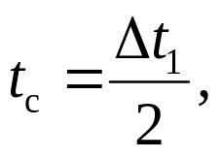
ОЯТ ЗАДАЧИ
Примем среднюю температуру оболочки t_{с} равной:
где Δt₁ – перепад температуры в оболочке и зазоре между ней и топливом в начальный момент
Следовательно, запасенная в оболочке энергия E_{об}, приходящаяся на диапазон температур, превышающих T_{s}, равна:
E_{об} = С_{с}·t_{c} = С_{с}·25 = 37,5·25 = 937 Дж.
Это пренебрежимо мало по сравнению с энергией, запасенной в топливных таблетках, т.е. E_{об} << E_{тт}.
5) Тепло, выделяемое в процессе затухания цепной реакции деления E_{д}:
E_{д} = 1,6R = 1,6·40 000 = 64 000 Дж = 64 кДж.
6) остаточное тепловыделение продуктов деления (ПД) E_{ост}. Интегрируя тепловыделение в процессе распада ПД за Δt=30-1=29 с, получим:
E_{ост} = 1,5R = 1,5·40 000 = 60 000 Дж = 60 кДж.
7) E_{отв} – тепло, отводимое в условиях хорошего охлаждения, которое еще сохраняется в период с 1 по 4 с. Примем E_{отв} = 120 000 Дж, или 120 кДж.
Складывая перечисленные выше составляющие энергии, получим:
E_{Σ} = E_{p} + E_{тт} + Е_{д} + Е_{ост} – Е_{отв} = 0 + 271 + 64 + 60 – 120 = 275 кДж.

Slide 24
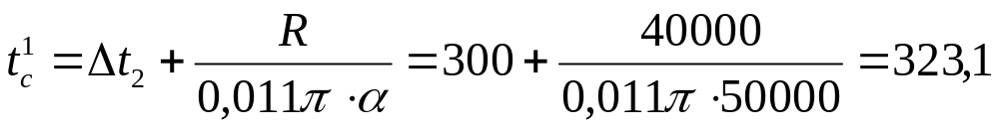
ОЯТ ЗАДАЧИ
C_{f}¹ – nеплоемкость единицы длины топливного стержня (таблетки и оболочки) равна:
C_{f}¹ = C_{f} + C_{c} = 275 + 37,5 = 312,5 Дж/(м·K).
Следовательно, повышение температуры топливного стержня Δt_{f} составит:
Δt_{f} = t_{тт} + Δt (примем 200 K) = 673 + 200 = 873 K ~ 880 K.
Первоначальная температура оболочки составит:
K.
Поэтому в конце фазы выброса температура оболочки t_{с}² составит:
t_{с}² = Δt_{f} + t_{с}² = 880 K + 323,1 K = 1203,1 K = 930,1 °С.
Однако температура теплоносителя не остается равной Δt₂=300 ⁰С, а температура насыщения t_{н} за время фазы выброса падает до значения, соответствующего давлению 0,1 МПа (примерно t_{н} = 100 ⁰С).
Поэтому действительная температура оболочки t_{с}³ будет существенно ниже, чем t_{с}² = 930,1 °С (примерно на 200 ⁰С, т.е. около 730 ⁰С).
В конце фазы выброса тепловыделение распада ПД E_{ПД}:
E_{ПД} = 0,04 R = 0,04·40 000 = 1600 Вт/м.

Slide 25
ОЯТ ЗАДАЧИ
Тепло, отводимое системой аварийного охлаждения активной зоны E_{АЗ}, составит:
E_{АЗ} = 0,011π = 0,011π·Δt₁·(t_{c}³ – t_{в}) = 50·(1000 – 30) = 1676 Вт/м.
Таким образом, отводимое количество тепла E_{отв} равно тепловыделению в активной зоне E_{АЗ} (E_{отв} = E_{АЗ}) или слегка его превышает. Температура оболочки t_{с}³ поднимется, максимум, до 730⁰С примерно за Δτ = 30 с, а затем начнет падать за счет уменьшения остаточного тепловыделения.

